Slide 1



Presentasi
SEMINAR
KERJA PRAKTEK
PENGEMBANGAN APLIKASI REKAM MEDIK ELEKTRONIK (EMR)
BERBASIS WEBSITE DENGAN METODE AGILE SCRUM
DI RUMAH SAKIT UMUM UNIVERSITAS MUHAMADIYAH CIREBON
Oleh: Rifqi Munawar Ridwan
Pembimbing : Siti Nur,S.ST,M.Kom
Penguji : Ikmal Wiawan, S.StrKom.,M.Kom
Tempat : Bandung - Cirebon
Periode : September 2024 – Desember 2024

Slide 2


BAB 1
Latar Belakang Penelitian
Latar Belakang
PT. Qtasnim merupakan perusahaan yang berkomitmen bergerak di bidang solusi dan pelayanan bidang teknologi informasi. Salah satu client atau instansi yang menggunakan jasa daripada perusahaan atau PT Qtasnim adalah RSU UMC. Bekerja sama dalam bidang tranformasi digital, mengacu pada peraturang kementrian Kesehatan (Permenkes No.24 tahun 2022)(Permenkes No. 24, 2022), yang menjelaskan bahwasaannya setiap instansi Kesehatan harus mengadakan upaya rekam medik eletronik.
Rekam Medik Elektronik (Electronic Medical Record/EMR) merupakan inovasi teknologi yang bertujuan untuk menggantikan sistem pencatatan rekam medis berbasis kertas menjadi digital. Perubahan ini didorong oleh perkembangan teknologi informasi yang pesat serta kebutuhan untuk meningkatkan efisiensi, keamanan, dan kualitas pelayanan kesehatan.
Universitas Islam Nusantara | Teknik Informatika | 2025

Slide 3
Identifikasi
Masalah
Rumusan Masalah
Sistem rekam medis yang masih bersifat manual, yang dirasa kurang efektif dan efesien.
Kepatuhan terhadap Regulasi Permenkes No. 24 Tahun 2022, yang mengharuskan setiap fasilitas Kesehatan mempunyai rekam medik elektronik
Keamanan dan kerahasiaan data pasien yang masih belum terjamin aman
Bagaimana cara mengatasi ketergantungan pada sistem rekam medis manual untuk meningkatkan efisiensi pelayanan kesehatan?
Apa saja strategi yang dapat dilakukan oleh fasilitas kesehatan untuk memenuhi regulasi Permenkes No. 24 Tahun 2022 terkait penerapan rekam medis elektronik?
Bagaimana upaya yang dapat dilakukan untuk menjamin keamanan dan kerahasiaan data pasien dalam implementasi sistem rekam medis elektronik?
Universitas Islam Nusantara | Teknik Informatika | 2025

Slide 4
Batasan Masalah
Penelitian ini hanya membahas cara pengembangan dan implementasi sistem rekam medis elektronik di fasilitas kesehatan, sebagai solusi untuk menggantikan sistem manual. Fokus pembahasan meliputi proses digitalisasi dan peningkatan efisiensi pelayanan kesehatan.
Penelitian ini hanya mencakup strategi yang relevan untuk membantu fasilitas kesehatan mematuhi regulasi Permenkes No. 24 Tahun 2022 terkait penerapan rekam medis elektronik. Aspek regulasi yang dibahas meliputi persyaratan minimal yang harus dipenuhi dalam sistem.
Konteks Studi Kasus, Studi ini dibatasi pada fasilitas kesehatan tertentu, yaitu RSU Universitas Muhammadiyah Cirebon, untuk memberikan fokus yang lebih terarah dan mendalam dalam implementasi sistem rekam medis elektronik.
Universitas Islam Nusantara | Teknik Informatika | 2025

Slide 5
Tujuan
Manfaat
Meningkatkan efisiensi dan akurasi dalam pencatatan serta pengelolaan data medis pasien.
Mendukung pengambilan keputusan yang lebih cepat dan tepat melalui akses informasi medis yang terintegrasi.
Menjamin keamanan, kerahasiaan, dan keutuhan data pasien sesuai dengan regulasi yang berlaku.
Mempermudah integrasi dan pengelolaan data pasien antarunit pelayanan.
Mengurangi biaya operasional dengan menggantikan sistem berbasis kertas menjadi digital.
Memastikan kepatuhan terhadap regulasi pemerintah, seperti Permenkes No. 24 Tahun 2022.
Mendapatkan pengalaman langsung dalam pengembangan sistem teknologi berbasis EMR, memperluas pengetahuan teknis dan meningkatkan keterampilan profesional.
Mempererat hubungan kerja sama dengan perusahaan teknologi seperti Qtasnim, sehingga dapat membuka peluang lebih banyak bagi mahasiswa lainnya.
Memperoleh solusi inovatif dari kolaborasi dengan mahasiswa untuk meningkatkan pengembangan layanan berbasis teknologi, EMR untuk faskes, yang sesuai dengan regulasi pemerintah.
Universitas Islam Nusantara | Teknik Informatika | 2025

Slide 6


BAB 2
Rekam Medik Elektronik (EMR)
Landasan Teori
Rekam Medik Elektronik adalah sistem digital yang digunakan untuk menyimpan, mengelola, dan mengakses informasi medis pasien secara elektronik. EMR menggantikan rekam medis tradisional berbasis kertas, menawarkan cara yang lebih efisien, aman, dan terorganisir untuk menyimpan data pasien di lingkungan perawatan kesehatan. Pada Permenkes No.24 Tahun 2022, yang mengatur bagaimana pengembangan atau digitalisasi dalam hal rekam medis, dengan berbagai tujuan dan manfaat yang dibawakan
Universitas Islam Nusantara | Teknik Informatika | 2025

Slide 7
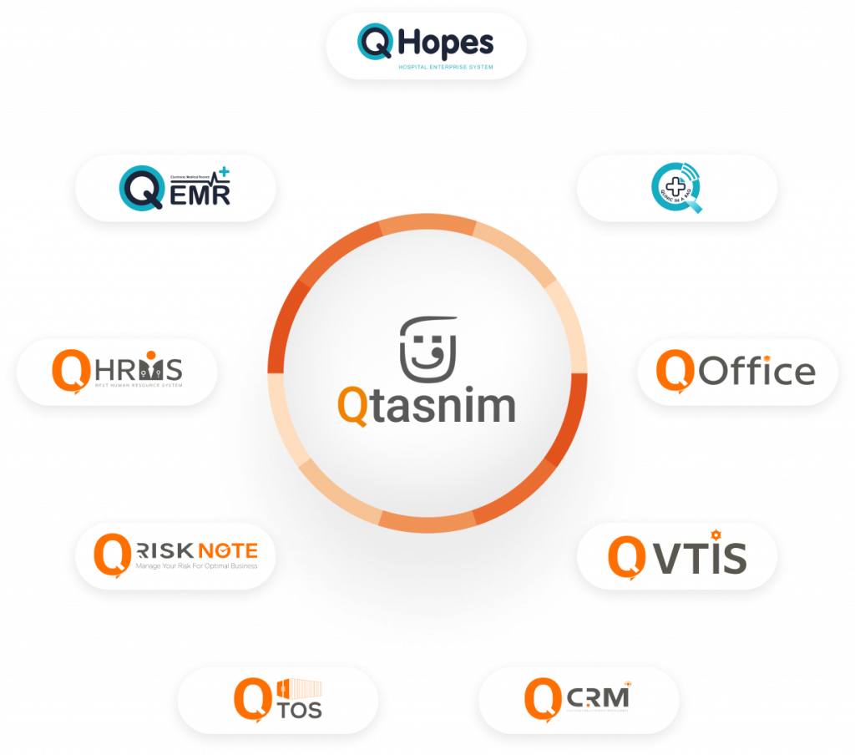
TINJAUAN UMUM PERUSAHAAN
Profil Perusahaan
PT. Qtasnim Digital Teknologi adalah perusahaan yang berkomitmen dalam bidang solusi dan layanan teknologi informasi. Didirikan secara legal pada Mei 2013, tim profesionalnya memiliki pengalaman lebih dari 7 tahun dalam industri ini. Perusahaan ini berfokus pada pembangunan dan pengembangan aplikasi enterprise, integrasi sistem, web portal, dan aplikasi mobile, dengan standar kualitas sebagai komitmen utama.
Universitas Islam Nusantara | Teknik Informatika | 2025
Murad Naser | Universitas Fauget | Ekonomi | 2025

Slide 8
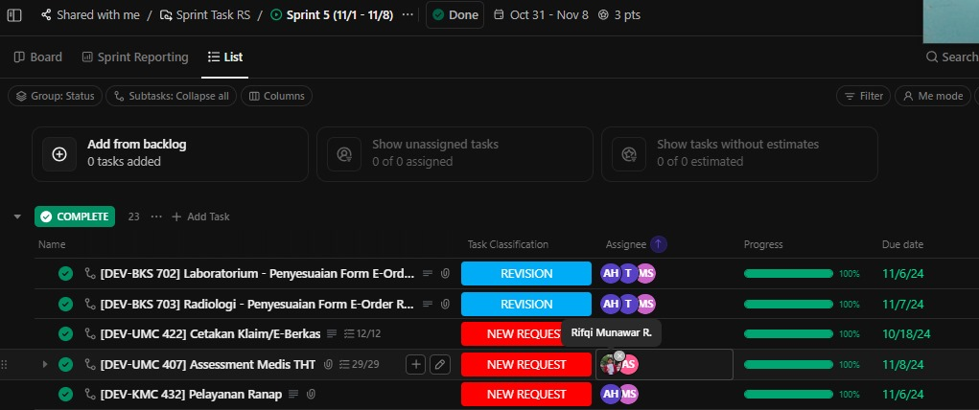
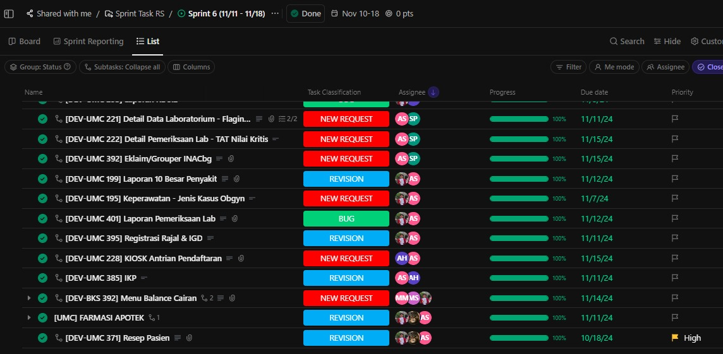
Metode dan Perancangan
Agile Development
Sistem yang cepat beradaptasi dengan segala bentuk perubahan dan didasarkan pada prinsip-prinsip system development jangka pendek
Scrum Tim
Dalam menyelesaikan pekerjaannya tim scrum mengatur dirinya sendiri dengan cara terbaik dengan arahan scrum master.
Sprint
Sprint Planning digunakan untuk menetapkan Product Backlog yang akan dikerjakan selama satu Sprint.
Universitas Islam Nusantara | Teknik Informatika | 2025

Slide 9

Metode dan Perancangan
Framework (CI3)
CodeIgniter 3 adalah kerangka kerja pengembangan aplikasi web berbasis PHP yang sederhana dan cepat. Framework ini dirancang untuk membantu pengembang membuat aplikasi.
Database (PostgreSQL)
PostgreSQL adalah sistem manajemen basis data relasional yang andal, canggih, dan bersifat open-source. Basis data ini terkenal karena dukungannya terhadap standar SQL yang luas dan kompleks.
Universitas Islam Nusantara | Teknik Informatika | 2025

Slide 10
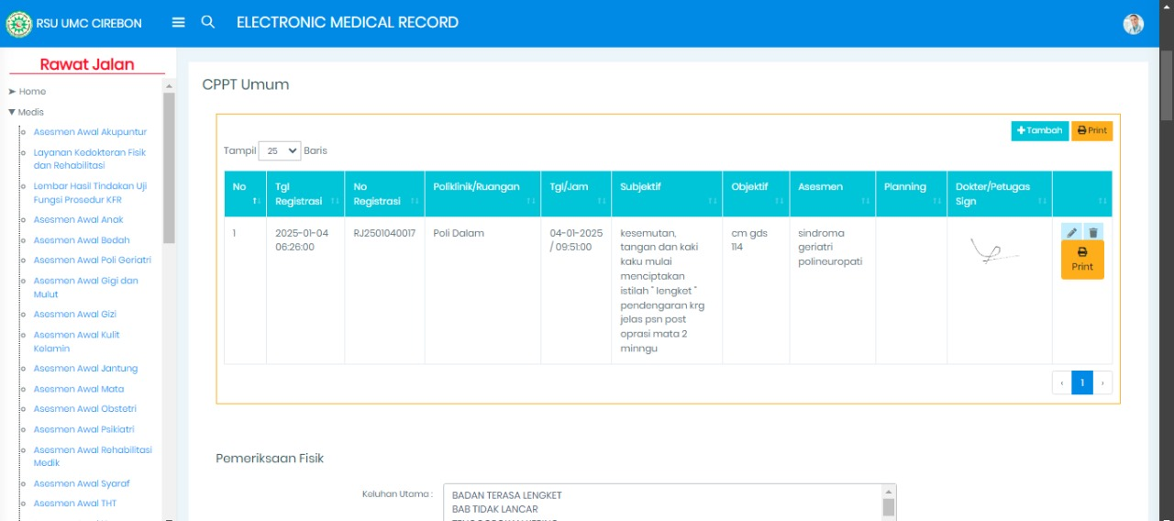
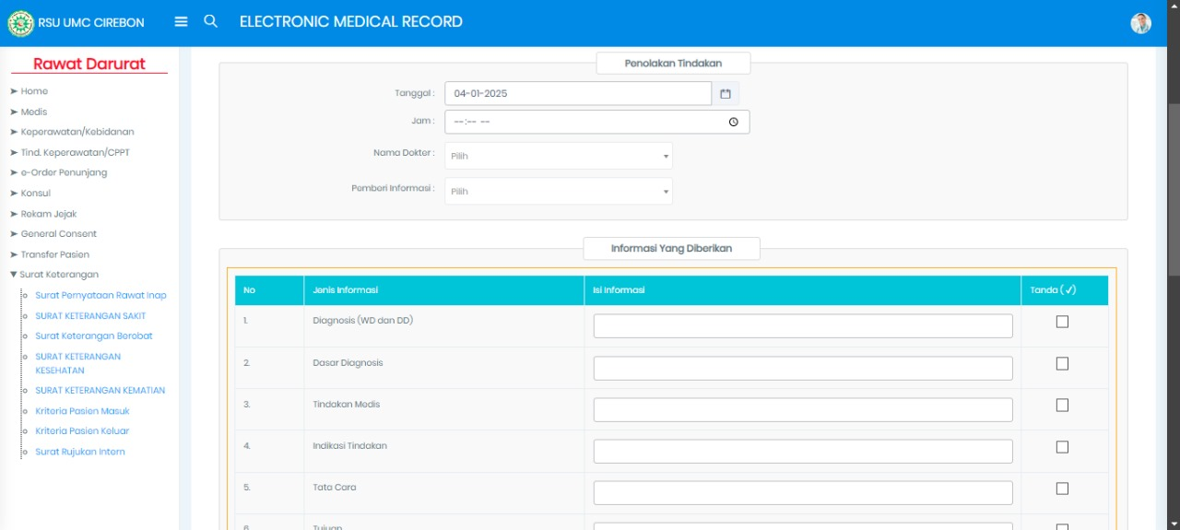
Hasil & Pembahasan
Custom CPPT Rawat Jalan
CPPT Umum Rawat Jalan digunakan untuk mencatat Catatan Perkembangan Pasien Terintegrasi. Fitur ini mempermudah tenaga medis mendokumentasikan pemeriksaan, diagnosa, dan rencana perawatan secara lengkap dan terakses, mendukung pelayanan rawat jalan yang efisien
Penolakan Persetujuan Tindakan
Penolakan/Persetujuan Tindakan Pasien IGD digunakan untuk mencatat persetujuan atau penolakan pasien atau keluarganya terhadap tindakan medis yang akan dilakukan
Universitas Islam Nusantara | Teknik Informatika | 2025

Slide 11
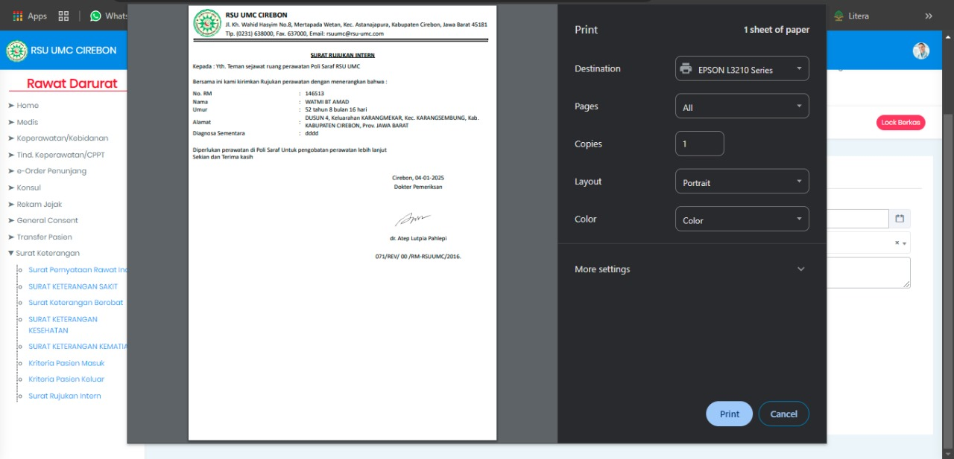
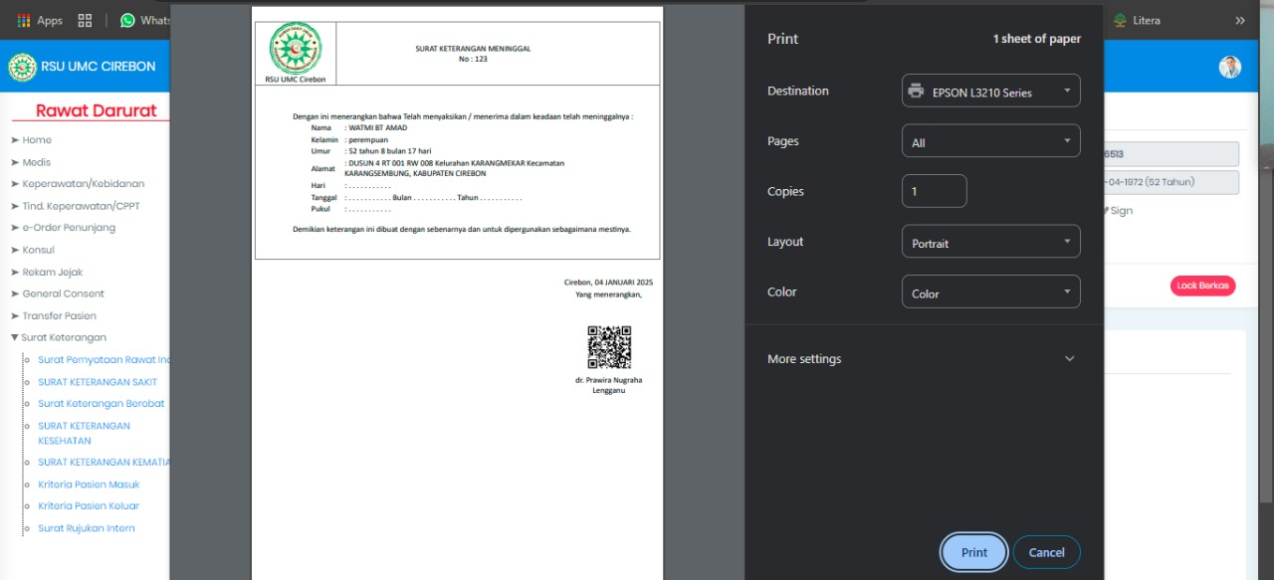
Hasil & Pembahasan
Surat Rujukan Internal
Surat Rujukan Internal IGD ke Poli Rawat Jalan digunakan untuk merujuk pasien dari Instalasi Gawat Darurat ke poliklinik rawat jalan. Form ini berisi informasi diagnosa awal, tindakan yang telah dilakukan, serta rekomendasi tindak lanjut,
Surat Keterangan Kematian
Module Surat Keterangan Kematian dari IGD dirancang untuk mendokumentasikan secara resmi informasi kematian pasien di Instalasi Gawat Darurat. Module ini mencakup data identitas pasien, waktu dan penyebab kematian, serta keterangan dokter yang menangani
Universitas Islam Nusantara | Teknik Informatika | 2025

Slide 12
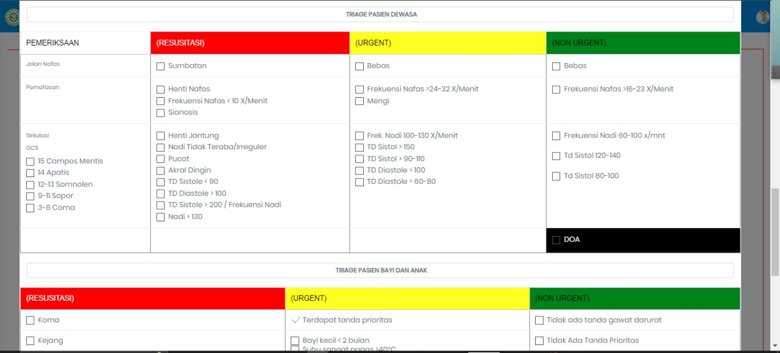
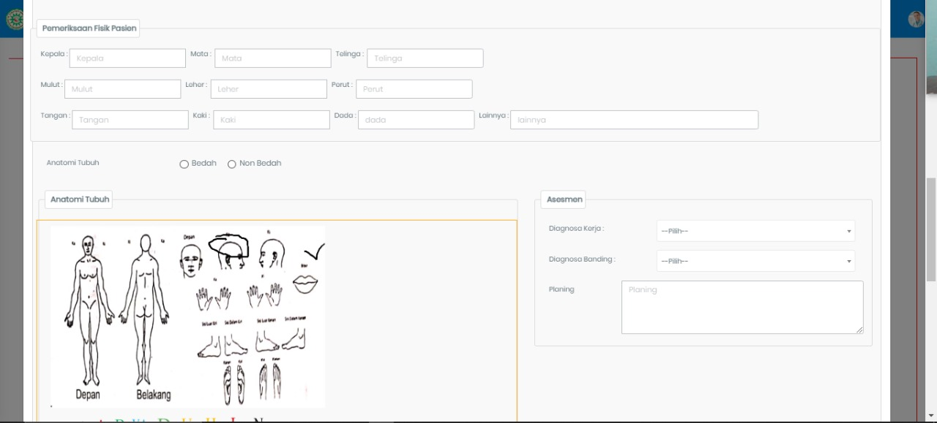
Hasil & Pembahasan
Custom Triase Pasien Dewasa & anak
Triase Pasien Dewasa dan Anak IGD dirancang untuk mengkategorikan tingkat kegawatan pasien berdasarkan kondisi klinisnya. Fitur ini membantu tenaga medis memprioritaskan penanganan secara cepat dan tepat, baik untuk pasien dewasa maupun anak.
Custom Asesmen Ponex IGD
Asesmen PONEK IGD digunakan untuk mengevaluasi kondisi ibu hamil, bersalin, nifas, dan bayi baru lahir di Instalasi Gawat Darurat. Fitur ini mencakup pemeriksaan awal, diagnosa, dan rencana tindakan.
Universitas Islam Nusantara | Teknik Informatika | 2025

Slide 13
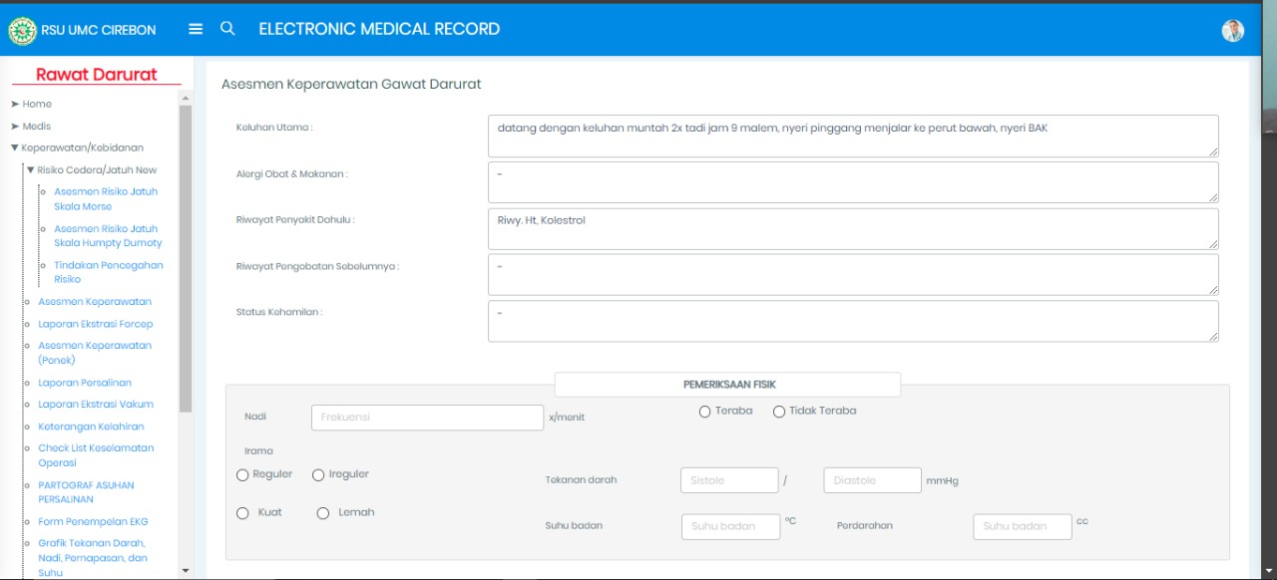
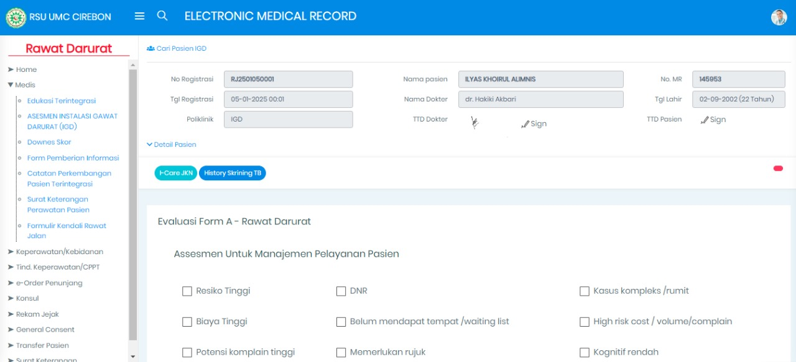
Hasil & Pembahasan
Custom Asesmen Keperawatan IGD
Fitur Asesmen Keperawatan Medis IGD digunakan untuk mencatat penilaian awal kondisi pasien oleh perawat di Instalasi Gawat Darurat. Fitur ini mencakup identifikasi masalah keperawatan, tindakan awal, dan evaluasi kebutuhan medis.
Evaluasi Form MPP
Evaluasi Form MPP (Manajemen Pelayanan Pasien) digunakan untuk menilai efektivitas pelayanan yang telah diberikan kepada pasien
Universitas Islam Nusantara | Teknik Informatika | 2025

Slide 14
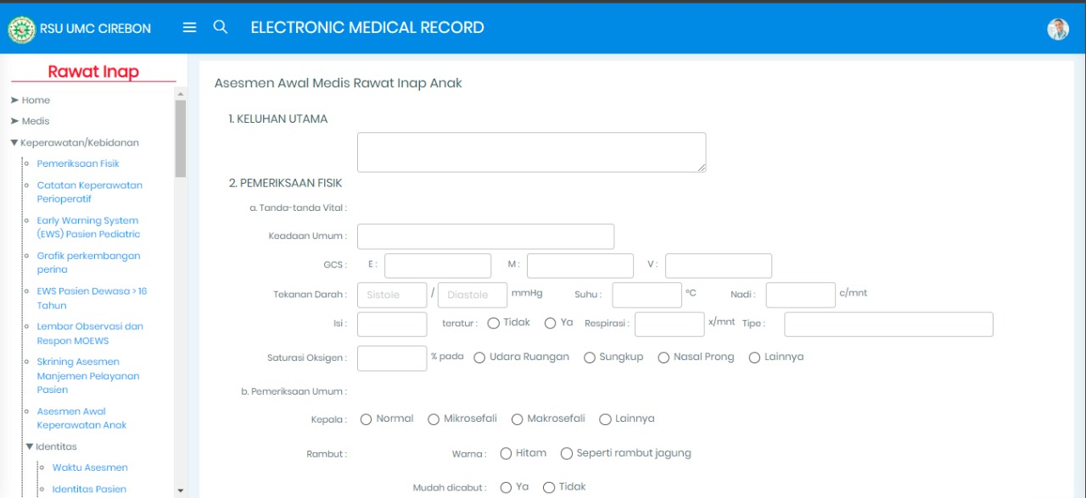
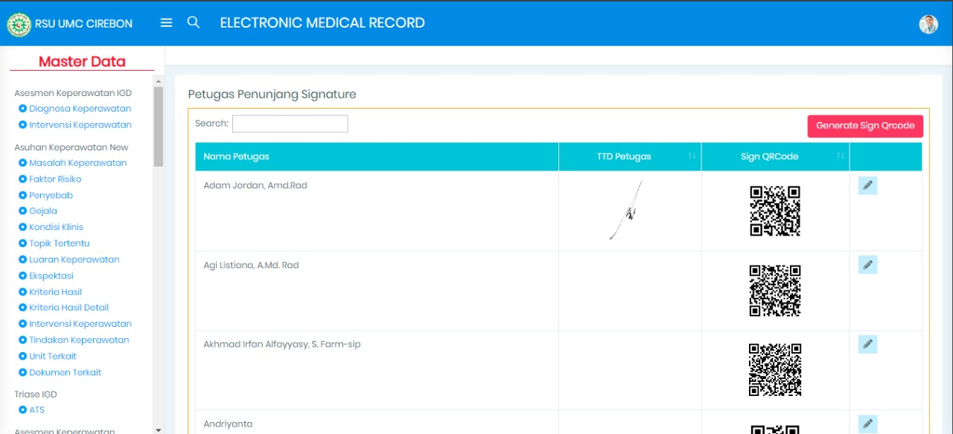
Hasil & Pembahasan
Asesmen Awal Anak Ranap
Asesmen Awal Medis Anak digunakan untuk melakukan pemeriksaan awal terhadap kondisi kesehatan anak di Rawat Inap. Fitur ini mencakup pengumpulan informasi medis, pemeriksaan fisik, dan identifikasi masalah kesehatan, untuk menentukan diagnosis dan rencana tindakan.
Master Data Tanda Tangan Digital
Master Data Penunjang, Tanda Tangan Digital, dan QR Code adalah fitur yang mengelola data pendukung medis
Universitas Islam Nusantara | Teknik Informatika | 2025

Slide 15
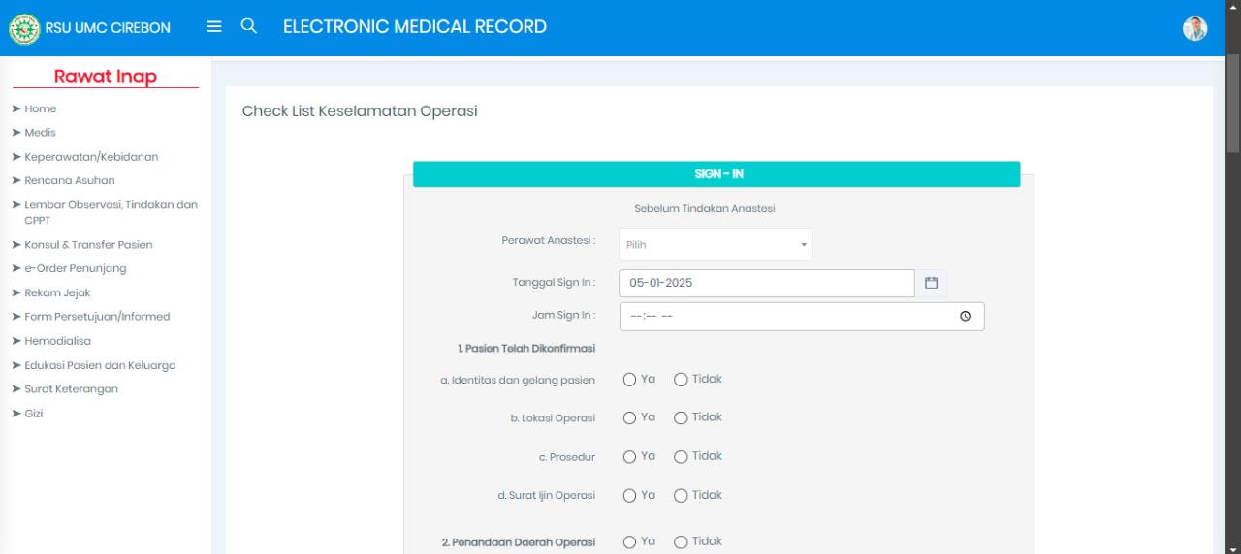
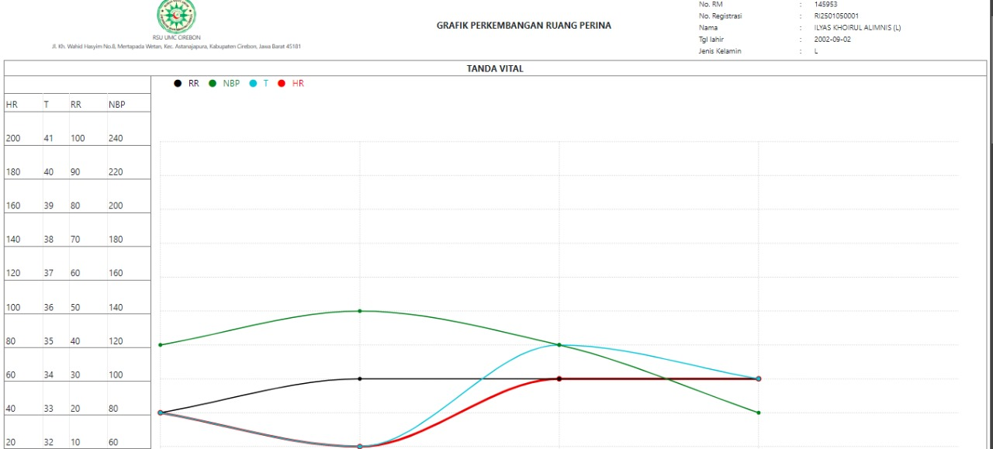
Hasil & Pembahasan
Keadaan Pasca Operasi
Keadaan Pasca Operasi merujuk pada kondisi pasien setelah menjalani prosedur bedah. Ini mencakup pemantauan terhadap tanda vital, pengelolaan nyeri, komplikasi yang mungkin muncul, serta pemulihan pasca operasi.
Monitoring Ruang Perina
Monitoring Ruang Perina adalah laporan yang digunakan untuk memantau kondisi dan perawatan bayi baru lahir dan ibu pasca-persalinan di ruang perinatologi. Laporan ini mencakup pemantauan tanda vital bayi, status kesehatan ibu, pemberian ASI.
Universitas Islam Nusantara | Teknik Informatika | 2025

Slide 16
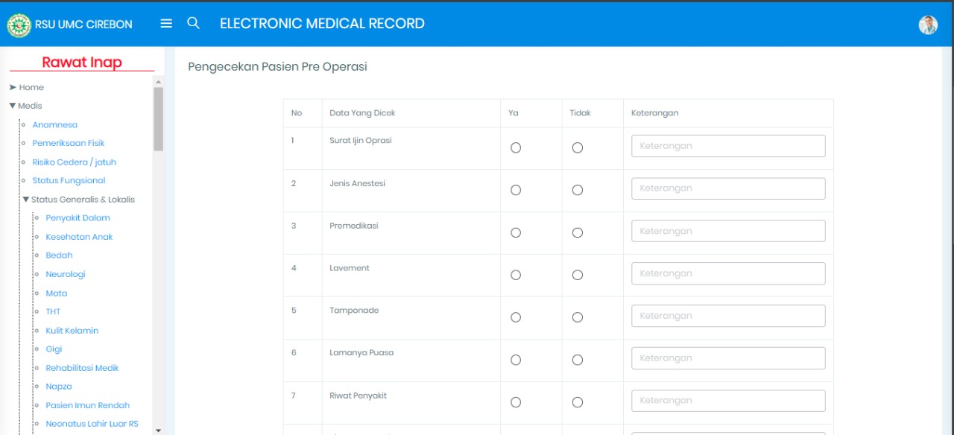
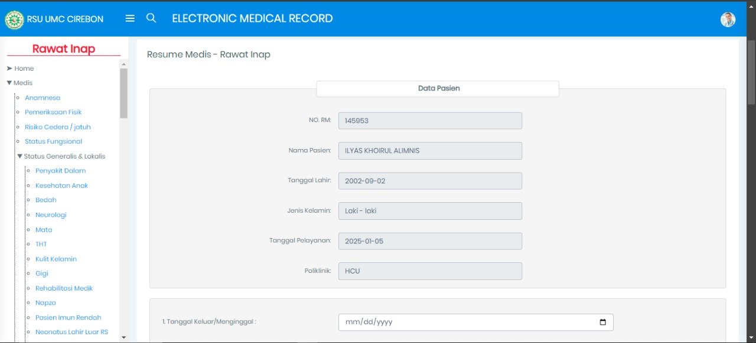
Hasil & Pembahasan
Daftar Tilik Keselamatan Bedah
Daftar Tilik Keselamatan Bedah Rawat Inap adalah alat untuk memastikan semua prosedur keselamatan dipatuhi sebelum, selama, dan setelah tindakan bedah
Resume Medis Ranap
Resume Medis Rawat Inap adalah ringkasan catatan medis pasien selama perawatan di ruang rawat inap. Fitur ini mencakup informasi tentang diagnosis, tindakan medis yang dilakukan, perkembangan kondisi pasien, serta rencana tindak lanjut.
Universitas Islam Nusantara | Teknik Informatika | 2025

Slide 17
Kesimpulan
Ketergantungan pada sistem manual masih menjadi kendala utama yang menghambat pencarian data pasien secara efisien, meningkatkan risiko kehilangan dokumen, serta memperlambat waktu pelayanan.
Belum maksimalnya kepatuhan terhadap regulasi Permenkes No. 24 Tahun 2022 di banyak fasilitas kesehatan, yang disebabkan oleh keterbatasan infrastruktur, sumber daya manusia, dan anggaran, turut memperburuk kondisi.
Oleh karena itu, pengembangan Rekam Medik Elektronik (EMR) menjadi Solusi yang sangat diperlukan untuk:
Meningkatkan efisiensi pelayanan dengan pencatatan data yang lebih terstruktur, rapi, dan aman.
Memastikan kepatuhan terhadap regulasi serta menjamin keamanan dan kerahasiaan data pasien.
Universitas Islam Nusantara | Teknik Informatika | 2025

Slide 18
Terima Kasih
Oleh: Rifqi Munawar Ridwan
Universitas Islam Nusantara | Teknik Informatika | 2025

